Slide 1
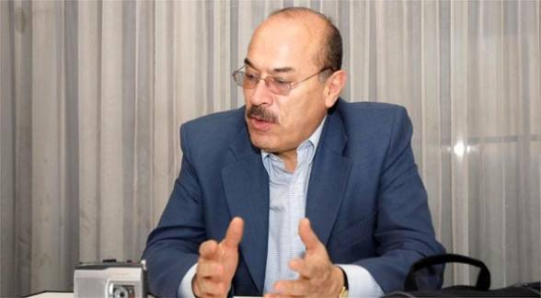
MEDELLÍN
DEL RENCOR QUE ENFERMA,
AL PERDÓN QUE SANA
« una mala palabra hace malo incluso al que es bueno, mientras que una palabra buena hace bueno incluso al que es malo»
Dr. RICARDO CASTAÑÓN GÓMEZ.
Lunes 23 de Octubre
Hora 7 p.m
Donación $25.000
Lugar: Centro de FE y Cultura
Calle 10 Sur No. 45-178 Sector Aguacatala

